Slide 1

Text recognition and classification.
-Issue_label_bot-
Issue自动分类
对github中的未打上标签的issue，利用ai识别文本内容，从而进行分类
项目成员：李则言 杨金辉

Slide 2
Text recognition and classification.
目录
CONTENTS
01
02
03
04
05
项目特点
关于模型
数据准备
本地部署
项目展望
Project features
About the model
Data preparation
On-premise
Project Prospects

Slide 3
Text recognition and classification.
01
项目特点
Project features
自动化处理 GitHub , Issue特征提取 ,训练数据灵活,实时响应

Slide 4
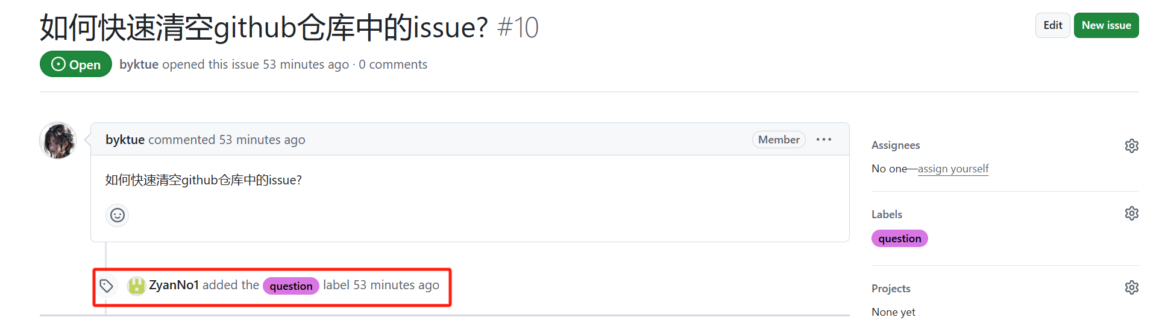
01
项目特点
Text recognition and classification.
Project features
本项目基于 RoBERTa-base模型 和 Flask架构
实现仓库中issue的自动分类。
项目背景：
github中项目issue常会出现发起者不加标签的情况，非常杂乱。
目前该bot可以识别三类：bug，enhancement和question，
如果在仓库中有属于这三类的issue就会被自动打上标签，效果如下图：

Slide 5
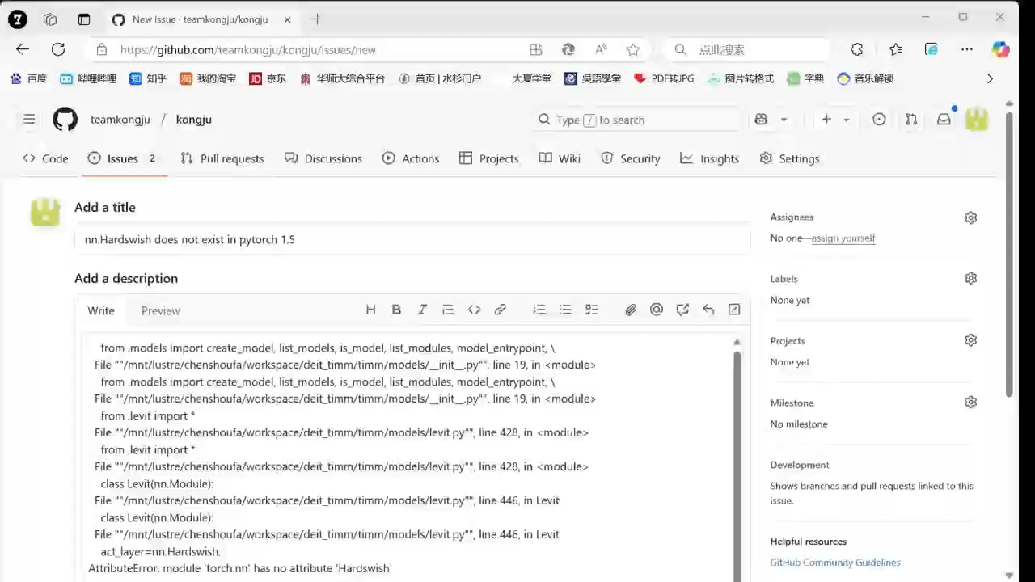
01
项目特点
Text recognition and classification.
Project features
视频演示：

Slide 6
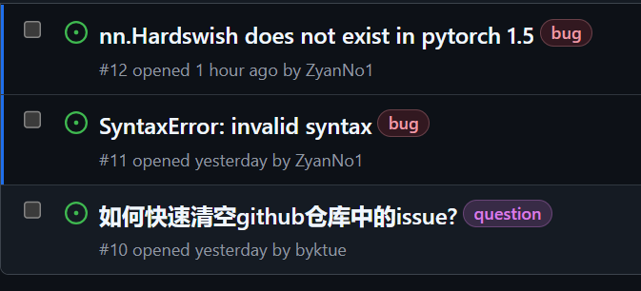
01
项目特点
Text recognition and classification.
Project features
自动化处理 GitHub Issue
1
通过机器学习模型RoBERTa，自动化分类和标记 GitHub Issue，使得项目管理更加高效。
特征提取
2
自定义特征，将is_early_issue、is_opened_owner 和 is_question 编码为模型输入特征，而非单从issue_title和issue_text的编码判断。多维度的特征充分利用了数据，提高了模型的预测准确性。
训练数据灵活
3
项目内置了诸如 create_modified_dataset 等数据处理函数，能够灵活处理训练数据集。使用者只需对原始数据进行简单处理，即可将其用作模型的训练数据。这使得分类器可以持续优化和改进，适应更多的场景，拓展性高。
实时响应
项目特点
4
通过集成 Flask 和 GitHub Webhooks，系统可以实时响应并处理新的 Issue。这种实时性为项目管理提供了及时的反馈和处理。

Slide 7
Text recognition and classification.
02
关于模型
About the model
我们对RoBERTa-base模型进行了微调，并使用近98万条数据进行定制化训练，保证对issue分类有更优的表现

Slide 8
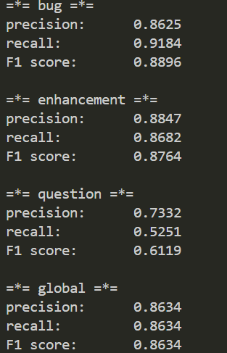
02
关于模型
Text recognition and classification.
About the model
模型训练后各分类表现：
RoBERTa-base 是一种基于 Transformer 架构的自然语言处理预训练模型，由Facebook AI 提出，作为BERT模型的改进型，使用了更大更丰富的语料作为训练集，学习迁移能力强，对于文本分类、问答系统等任务有着很好的表现。
我们对RoBERTa-base模型进行了微调，并使用近98万条数据进行定制化训练，保证对issue分类有更优的表现。
我们通过解析issue的 url，将is_early_issue, is_opened_owner 和 is_question作为 features, issue_title 和 issue_text拼接编码后作为 encodings，features 和 encodings 一同作为特征向量，与label一起作为训练集再次训练（详见src/utils.py中相关函数）。

Slide 9
02
关于模型
Text recognition and classification.
About the model
详细代码请见
https://github.com/teamkongju/kongju/tree/main/%E5%A4%8D%E8%B5%9B/src
原始模型更多信息详见：
RoBERTa: Liu, Y., Ott, M., Goyal, N., Du, J., Joshi, M., Chen, D., Levy, O., Lewis, M., Zettlemoyer, L., & Stoyanov, V. (2019). RoBERTa: A Robustly Optimized BERT Pretraining Approach. arXiv.
BERT: Devlin, J., Chang, M. W., Lee, K., & Toutanova, K. (2018). BERT: Pre-training of Deep Bidirectional Transformers for Language Understanding. arXiv.

Slide 10
Text recognition and classification.
03
数据准备
Data preparation
对Opendigger中已有的数据进行处理，并且还自主挖掘了些额外数据

Slide 11
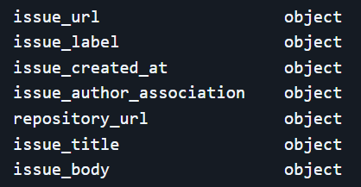
03
数据准备
Text recognition and classification.
Data preparation
1. 明确所需数据
需要采集 issue_url, issue_label, issue_created_at, issue_author_association, repository_url, issue_title, issue_body 等数据

Slide 12
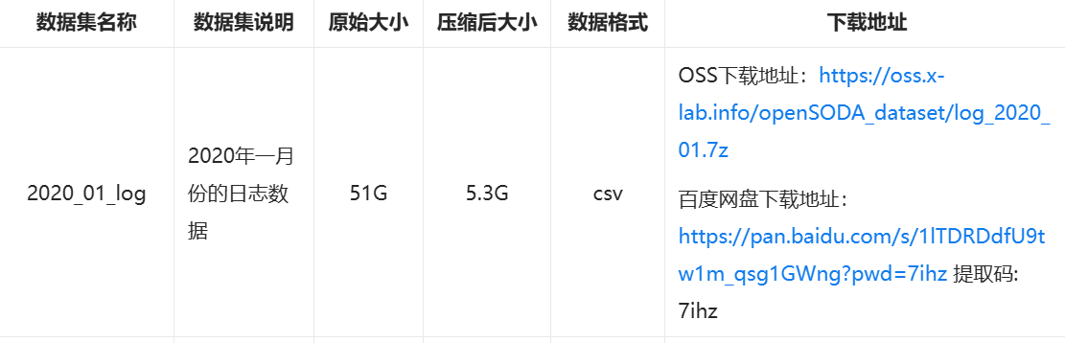
03
数据准备
Text recognition and classification.
Data preparation
2. Opendigger数据处理
数据来源：
https://xlab2017.yuque.com/staff-kbz9wp/olpzth/tq36xvyzg9b880hy?singleDoc#
2020_01_log(2020年一月份的日志数据)

Slide 13
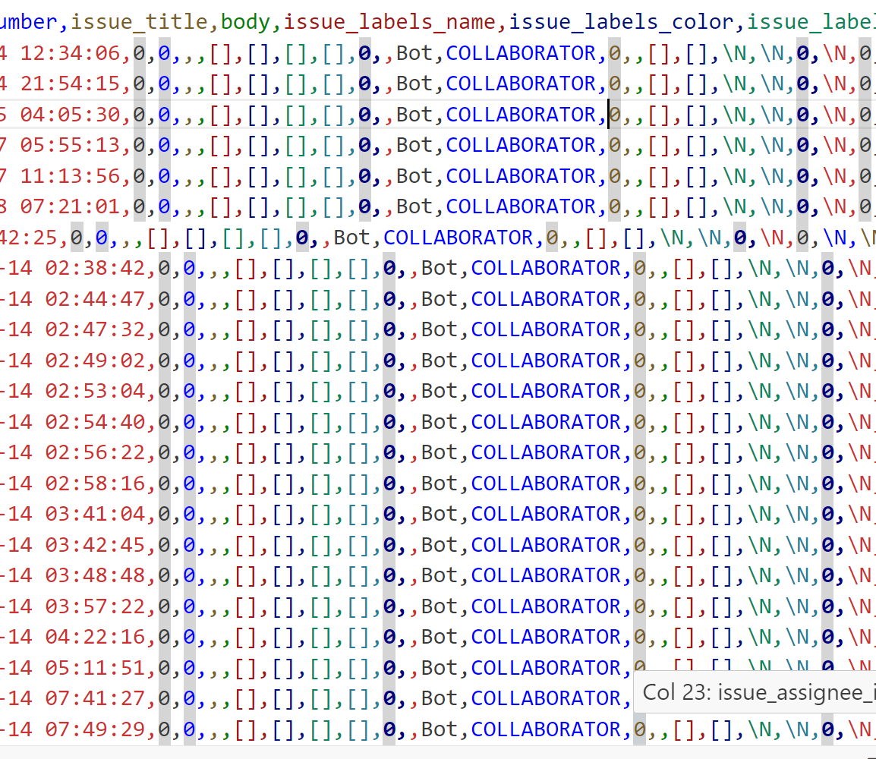
03
数据准备
Text recognition and classification.
Data preparation
关于数据准备的许多问题：
原模型并没有提供相应的训练数据集，在我们进行模型训练之前，所以在实现项目时，需要自行准备用于训练的数据集
对于Opendigger提供的数据，并没有直接提供issue相关数据，而是混杂在众多类型的数据中，经过尝试后，寻找到，应当对type列选择IssueCommentEvent才可以获得相应的issue数据
Opendigger提供的数据集，并没有直接存在相关url信息，比如所需的issue_url和repository_url，后来发现，可以通过repo_name，issue_number等数据组合出相应的url格式
对于issue_label，要清洗出 bug, question, enhancement 三类标签的issue，但是Opendigger中存在许多数据都不属于这三类

Slide 14
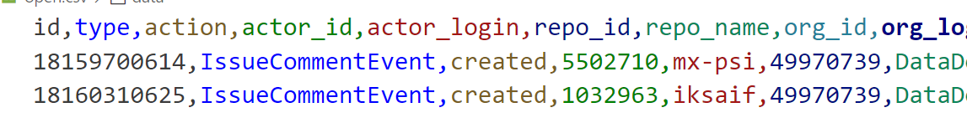
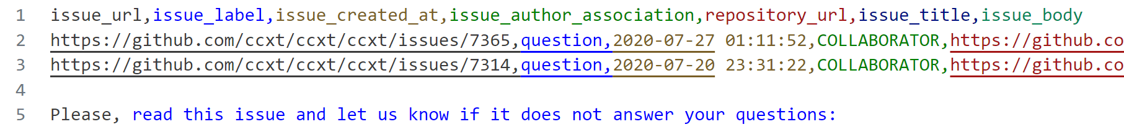
03
数据准备
Text recognition and classification.
Data preparation
对type列进行过滤，选择IssueCommentEvent，可以得到相应的issue数据
详细代码请见check.py
https://github.com/teamkongju/kongju/blob/main/%E5%A4%8D%E8%B5%9B/data_preparation/check.py
根据所需数据，对已有数据进行处理，虽然没有直接给出url数据，但是可以通过repo_name，issue_number等数据，组合出所需要的issue_url, repository_url等数据
详细代码请见get.py
https://github.com/teamkongju/kongju/blob/main/%E5%A4%8D%E8%B5%9B/data_preparation/get.py

Slide 15
03
数据准备
Text recognition and classification.
Data preparation
3. 额外数据处理
进行github api访问，通过个人令牌，获取排名前1000仓库的url
详细代码请见pull_url.py
https://github.com/teamkongju/kongju/blob/main/%E5%A4%8D%E8%B5%9B/data_preparation/pull_url.py
进行github api访问，通过个人令牌，获取排名前1000仓库的url
详细代码请见pull_issue.py
https://github.com/teamkongju/kongju/blob/main/%E5%A4%8D%E8%B5%9B/data_preparation/pull_issue.py

Slide 16
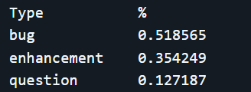
03
数据准备
Text recognition and classification.
Data preparation
补充：
因为要处理的数据量过于庞大，所以使用chunksize参数逐块读取输入文件
并没有建立可视化的样本观察平台，但是写了个简单的代码，用来观察数据样本的前100行
详细代码请见open.py
https://github.com/teamkongju/kongju/blob/main/%E5%A4%8D%E8%B5%9B/data_preparation/open.py
数据集三类issue占比如图：

Slide 17
Text recognition and classification.
04
本地部署
On-premise
准备工作，数据预处理，模型训练，后端服务器部署，挂载仓库

Slide 18
04
本地部署
Text recognition and classification.
On-premise
一、 准备工作
安装依赖项 pip install -r requirements.txt
下载预训练的[RoBERTa-base]模型并放入 /root/.cache/huggingface/transformers
下载链接 https://huggingface.co/FacebookAI/roberta-base
将定制化训练后的模型放入./data/save中
(如果要自行训练可跳过 )
下载链接https://pan.baidu.com/s/1q548GIkqANeqidolKCGSpA?pwd=1230

Slide 19
04
本地部署
Text recognition and classification.
On-premise
二、 数据预处理
(非必须，可直接使用训练好的模型)
下载训练数据集train.csv，并放入./data
下载链接： https://pan.baidu.com/s/16YypKD5hT_YamUjnShUbUg?pwd=1230
运行./src/data_split.ipynb，预览并分割数据集为训练集和验证集

Slide 20
04
本地部署
Text recognition and classification.
On-premise
三、模型训练
（非必须，可直接使用我们已训练好的模型）
python src/train.py --DATASET_SUFFIX _dropfeature --MODEL_NAME roberta --EMB_MODEL_CHECKPOINT roberta-base --device gpu
如果没有gpu请改为--device cpu。更多参数定义及调整详见./src/config.py。为了保证训练效率和减少I/O时间，训练检查点为每10000个iter一次，推荐在有GPU且可长时间运行的设备上训练。作者5个epoch跑了25h+
训练过程使用了wandb记录，方便跟踪训练效果及设备状态，需要在wandb官网上注册并创建日志文件夹，在linux中提前登录。

Slide 21
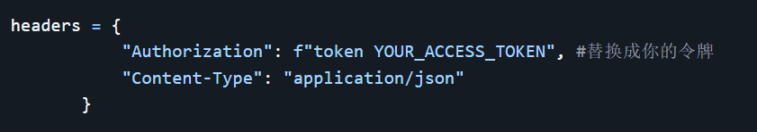
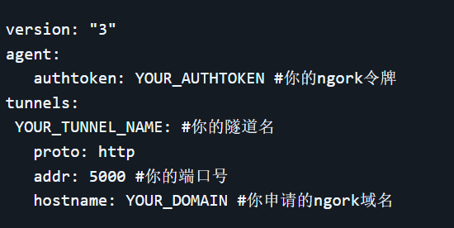
04
本地部署
Text recognition and classification.
On-premise
四、后端服务器部署
(这里采用 本地Flask 和 ngork 作为服务器，也可以在云服务器部署)
1. 在ngork官网上注册并申请一个固定的域名，并编辑root/.config/ngork/ngrok.yml为以下格式：
2. 在./src/receive.py 中的line28设置 置信度阈值confidence_threshold (默认为0.6)
3. 使用已有的Github账号或新注册账号，在Settings中的Developer Settings中申请Personal access token(Select scopes必须勾选repo，其他任意)，并把这个token复制到./src/receive.py 中的line38中：
4. 在Terminal中输入: python src/receive.py
5. 在新的Terminal里输入：ngrok start YOUR_TUNNEL_NAME （ YOUR_TUNNEL_NAME改为你的隧道名。)
应该能看到ngork的运行信息， Session Status为online则本地服务器暴露成功。

Slide 22
04
本地部署
Text recognition and classification.
On-premise
五、挂载仓库
进入你想实现issue自动分类的仓库，点击仓库页面顶部的 Settings
2. 在左侧菜单中点击Webhooks，点击Add webhook
3. 在Payload URL填写https://YOUR_DOMAIN/predict，YOUR_DOMAIN改成你申请的域名
4. Content type选择application/json
5. 在 “Which events would you like to trigger this webhook?” 中选择 Let me select individual events并勾选Issues
6. 点击Add webhook，设置完毕

Slide 23
Text recognition and classification.
05
项目展望
Project Prospects
在更大的数据集上训练，实现更多类型的分类，支持多语种识别，采用性能更好的预训练模型，使用更稳定的后端服务器

Slide 24
05
项目展望
Text recognition and classification.
Project Prospects
1. 在更大的数据集上训练
现在三类issue的数据量比较悬殊，question类的训练较为缺乏，识别还不够准确。由于设备和时间的限制，只能在现有大小的数据集上训练，对于模型的定制化训练程度有限，未来可在更大的数据集上进行更深度的训练。
2. 实现更多类型的分类
由于时间原因，该项目目前只能实现三个类别的issue分类。但是由于RoBERTa模型的高拓展性，在有充分数据集的支持下，完全可以实现更多类型的准确识别。
3. 支持多语种识别
现在主要是在英文的数据集上进行训练，对于其他语言的识别能力有限，未来可进行进一步开发
4. 采用性能更好的预训练模型
可以使用RoBERTa-large替换现有的RoBERTa-base。
5. 使用更稳定的后端服务器
将bot部署到有公网ip的云服务器上

Slide 25
Text recognition and classification.
-issue文本分类识别-
END
项目成员：李则言 杨金辉

Slide 26
Text recognition and classification.
成员分工：
[@ZyanNo1](https://github.com/ZyanNo1)李则言：本地模型部署、模型训练、后端服务器部署、文档撰写
[@byktue](https://github.com/byktue) 杨金辉：数据采集处理、仓库挂载、仓库管理、PPT制作
参考资料：
*Hugging Face 有关于 RoBERTa模型 无比详尽的 [tutorial document](https://huggingface.co/FacebookAI/roberta-base)
* RUNOOB.com 有关于 Flask 的 [入门教程](https://www.runoob.com/flask/flask-router.html)
* Ngork 有关于 内网暴露 的 [tutorial document](https://ngrok.com/docs/)
* OpenDigger 的 [用户文档](https://github.com/X-lab2017/open-digger-website/tree/master/docs/user_docs) 以及 [示例数据](https://xlab2017.yuque.com/staff-kbz9wp/olpzth/tq36xvyzg9b880hy?singleDoc#)
* Kadam-Tushar 的 Github开源项目 [issue-classifier](https://github.com/Kadam-Tushar/Issue-Classifier)

